Slide 1
Проект “Яндекс.Учеба”
Создание простейшего LMS с иСпользованием технологии QT

Slide 2
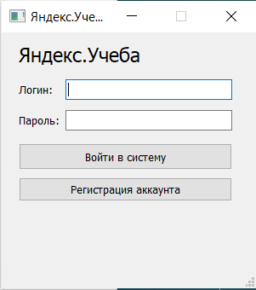
Зачем это нужно?
Для преподавателей:
Вы сможете легко добавить ваших учеников в ваш собственный профиль, создавать задания и распределять их по уровню сложности, оценивать решения учеников и многое другое.
Для учеников:
Простой и понятный интерфейс, ваша собственная статистика, фильтры по уровню сложности, возможность прикреплять файлы и многое другое.

Slide 3
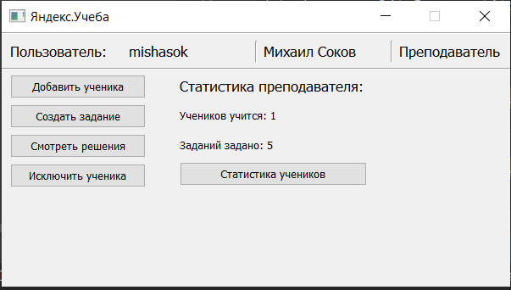
Интерфейс
Простой и удобный интерфейс для всех пользователей приложения.

Slide 4
СУБД SQLite3
Для хранения большого количества данных я использовал базу данных на SQLite3. Абсолютно все данные хранятся в таблицах, которые помогали при разработке приложения. Так-же стоит отметить что запросы в базе данных происходят почти мгновенно, поэтому использование приложения становится еще более приятным.

Slide 5
Итог
Я создал приложение на языке программирования Python и использованием технологии QT, а так же СУБД SQLite3, которая поможет облегчить жизнь преподавателям любого уровня и любой сфера, а ученики в свою очередь смогут легко и без проблем выполнять задания и отправлять решения преподавателям.

